Slide 1

2020“江苏银行杯”金融大数据建模挑战赛
——基于机器学习的贷中风险预测模型
队伍：笨鸟学飞
队员：周长松，尤旋
Notes:
尊敬的各位领导，敬爱的同学们，大家下午好，我是笨鸟学飞小组的周长松，我们选的题目是基于机器学习的贷中风险预测

Slide 2
目录
CONTENTS
01
02
03
04
05
赛题理解
数据分析
特征工程
算法模型
总结与感想
Notes:
下面，我将从以下这五个方面来介绍我们的项目

Slide 3
01.赛题理解
Notes:
第一点，赛题理解

Slide 4

赛题理解
数据源
目标
网贷客户的基本数据
各种交易记录
风险标识预测
赛题
数据类型
评审规则
二分类机器学习
用户特征
贷款行为特征
还款行为特征
线上F1值评测
Notes:
拿到赛题
这些数据可以归类为

Slide 5
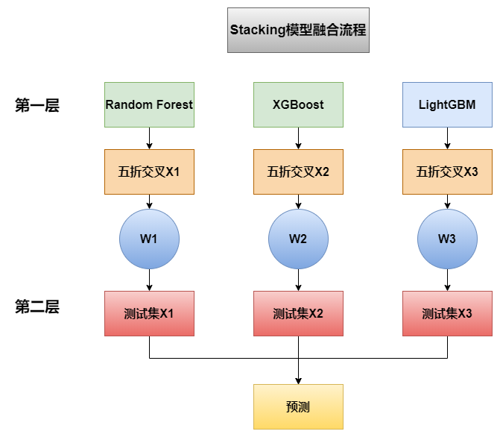

赛题理解——模型融合
模型融合
线性回归拟合验证集
$$f（Xi）=x_{i}∗w_{i}$$
$$Y（验证集）=x_{1}∗w_{1}+x_{2}∗w_{2}+x_{3}∗w_{3}$$
$$P（测试集）=X_{1}∗w_{1}+X_{2}∗w_{2}+X_{3}∗w_{3}$$
Notes:
我们对这个赛题的初步打算，是选择随机森林，XGB和lgb作为基学习器，线性回归作为第二层学习器，进行Stacking模型融合

Slide 6
02.数据分析
Notes:
第二点数据分析

Slide 7
数据分析
已知数据信息
客户基本信息表
客户ID
性别
生日
所在地区
贷中客户申请表
客户ID
申请金额
申请时间
客户贷款表现表
客户ID
业务日期
合同号
放款日期
….
贷中客户授信信息表
客户ID
授信生效起始日期
授信到期日期
….
贷中客户流水表
客户ID
实还罚息金额
实还利息金额
….
Notes:
拿到数据后，我们发现这五张表是我们获得的原始数据，它们通过客户ID相关联，分别是客户信息表，贷中申请表，贷款表现表，授信信息表，客户流水表

Slide 8
赛题理解
根据10000个用户的数据去给5000个用户打标签
容易产生过拟合问题
Notes:
要求我们根据。。。这让我们想到了容易产生过拟合问题，这也是我们接下来需要关注的重点

Slide 9
数据分析
数据预先理
时间转换
缺失值处理
一对多
地址转换
时间由年月日转为天数
保留邮编
均值补全
Notes:
首先，我们对数据进行预处理，包括如图四个方面，通过均值补全的方式处理缺失值。。。而其中的重点是一对多问题

Slide 10
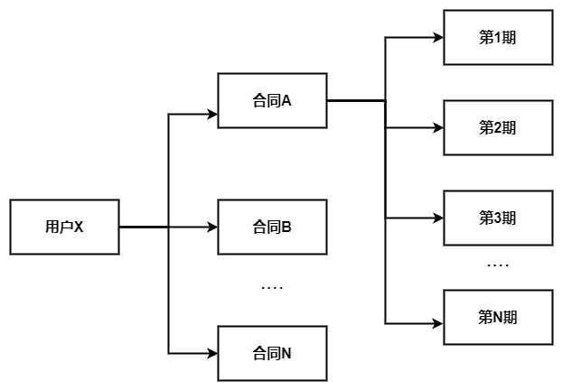
数据分析
一对多问题
Notes:
一对多问题产生的原因是因为，部分用户有多个合同，部分合同又分很多期

Slide 11
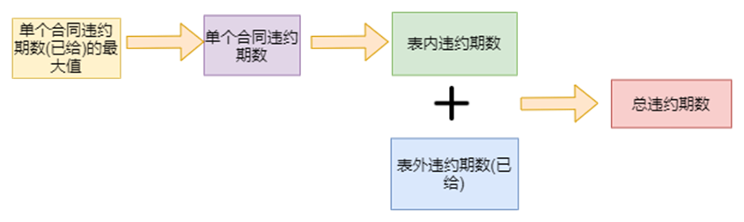
数据分析
一对多问题
通过sum,count,mean等方式构造新的特征，例如总违约期数to_overdue_term
然后将五张表以客户ID为主键进行合并，共构造了以下新的特征：总违约期数，总期数，最大逾期贷款金额，逾期还款次数，总合同数，平均贷款利率，最大贷款金额等
最终，得到了我们所需的数据集
总违约期数=表外违约期数(已给)+表内违约期数
表内违约期数=各个合同的违约期数相加
单个合同的违约期数=该合同记录中的违约期数(已给)的最大值
Notes:
对已给的单个合同违约期数求最大值

Slide 12
数据分析
异常值处理
保留
其中可以看到to_overdue_term(总违约期数)中有95个异常值，而这95个异常值中有86个的label为1(违约)，则认为该异常值有其特殊意义，保留。
去除
出生日期中，106/10000与7/1000相差并不大，即该类异常值对结果的评判无显著影响，我们认为这类异常值对模型而言是噪声，进行去除。
Notes:
再对这个数据集进行异常值处理，我们针对不同特征做了以下两种处理，保留和去除
以总违约期数和出生日期为例
如图所示，我们可以看到总违约期数有95个异常值

Slide 13
03.特征工程
Notes:
第三点，特征工程

Slide 14
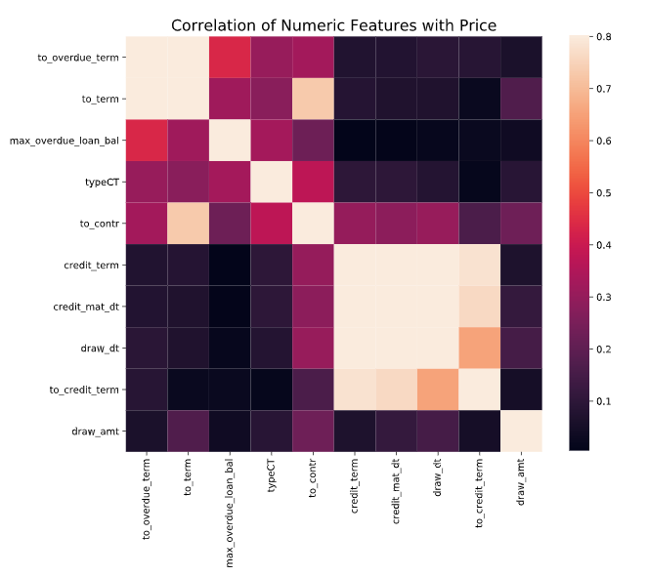
特征工程
相关性分析
各特征与label的相关系数
特征间相关系数
Notes:
首先，我们对各个特征进行相关性分析
如右图所示，各特征与label的相关系数普遍在0.1以下
我们选择相关性最高的10个特征进行特征间相关性分析，如左图所示
颜色越浅，相关性越强，而强相关特征对我们的模型是一种干扰

Slide 15
特征工程
特征交互
Features | corr
to_overdue_term | 0.300856625
to_term | 0.229530897
max_overdue_loan_bal | 0.175769725
typeCT | 0.15269997
to_contr | 0.118021818
credit_term | 0.096068407
credit_mat_dt | 0.095262886
draw_dt | 0.090228974
to_credit_term | 0.084830903
draw_amt | 0.076782051
in_pay_amt | 0.076782051
duedt | 0.063786275
address | 0.063258693
Features | corr
to_overdue_term/to_contr | 0.360569887
to_overdue_term/to_term | 0.357930513
to_overdue_term | 0.300856625
to_overdue_term/sex | 0.297801334
to_overdue_term/credit_lmt | 0.295589226
to_overdue_term/to_credit_lmt | 0.293435728
to_overdue_term/mat_dt | 0.291868491
to_overdue_term/apply_dateDT | 0.23881636
to_overdue_term/credit_mat_dt | 0.237879405
to_term/draw_dt | 0.236500339
max_overdue_loan_bal/draw_amt | 0.232662571
max_overdue_loan_bal/in_pay_amt | 0.232662571
to_overdue_term/draw_amt | 0.230982271
特征交互前
特征交互后
Notes:
针对这个问题进行特征交互，探索特征间隐藏的关系，构造了新的特征
两张图对比，可以看到特征与label的相关性有明显的提高

Slide 16
特征工程
Notes:
通过柱状图的形式，我们可以看的更明显，左图是特征交互前的数据，右图是特征交互后的数据

Slide 17
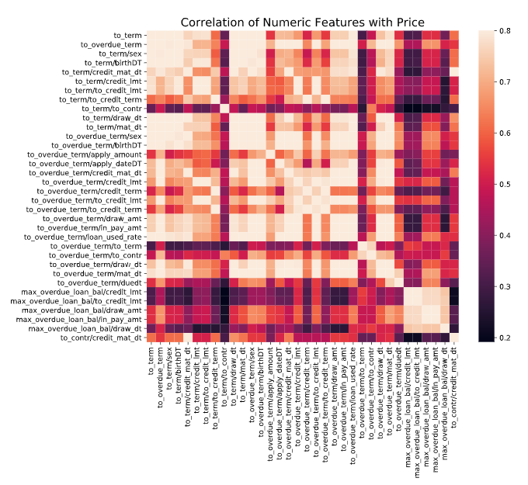
特征工程
删除相关性强的特征。
去除强相关特征
Notes:
但是，我们对新特征进行相关性分析时，能看到一大片白色，代表有许多强相关特征，需要进行特征筛选
同时也是因为考虑到可能产生过拟合，特征不宜过多

Slide 18
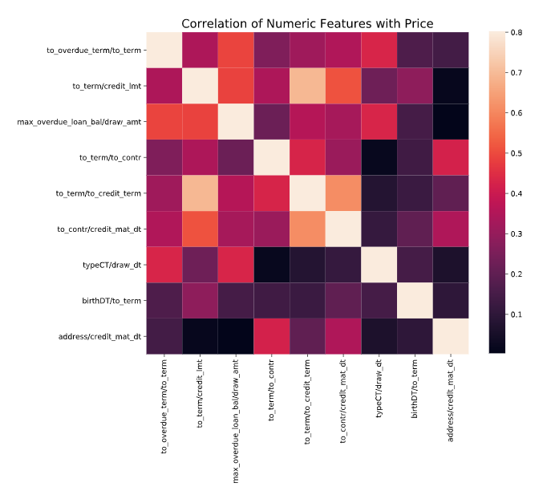
特征工程
特征间相关系数
各特征与label的相关系数
成果
Notes:
最终我们得到了9个没有强相关性的特征
与label的相关性大部分在0.2以上，相比没做特征交互之前有了明显提升

Slide 19
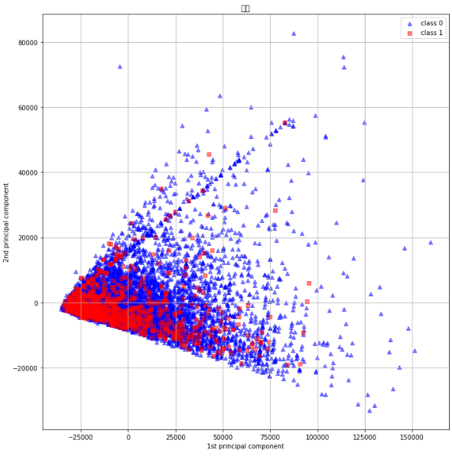
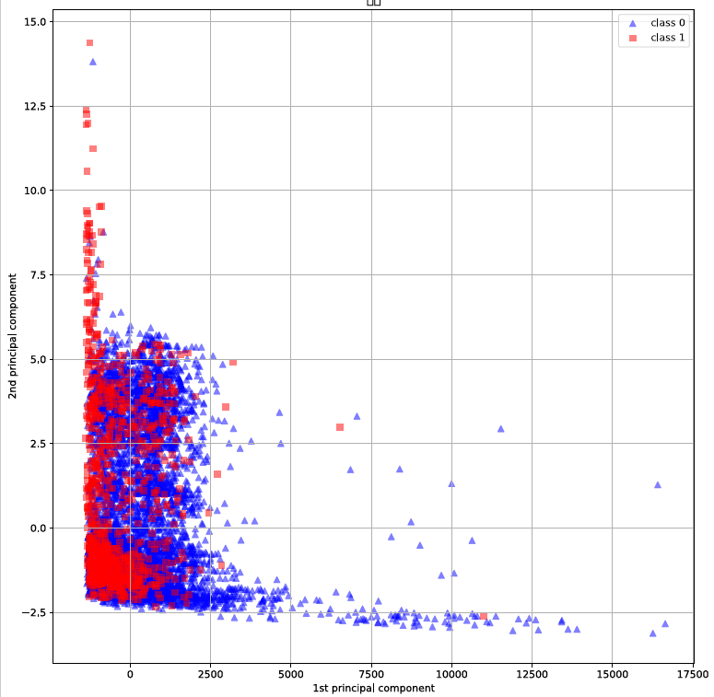
特征工程
PCA降维产生散点图
特征工程前
特征工程后
Notes:
我们通过PCA降维产生散点图，在散点图中，红色点代表坏样本，蓝色点代表好样本，我们项目的本质就是从所有的点中识别出红色的点，对特征工程而言，要求尽可能的将红色的点与蓝色的点分离，方便模型的识别
左边是特征工程前的数据形成的散点图，可以看到红色与蓝色完全交织在一起
右边是特征工程后的数据形成的散点图，可以看到重合部分有了明显的减少

Slide 20
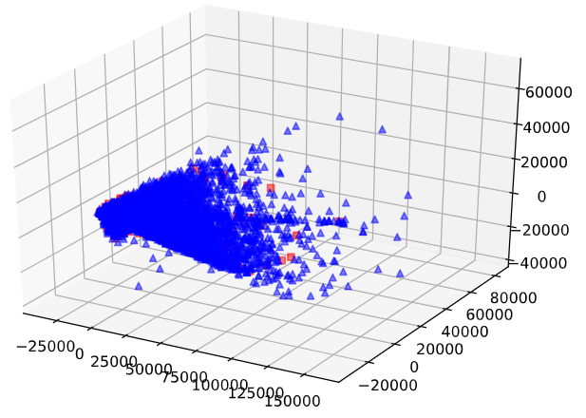
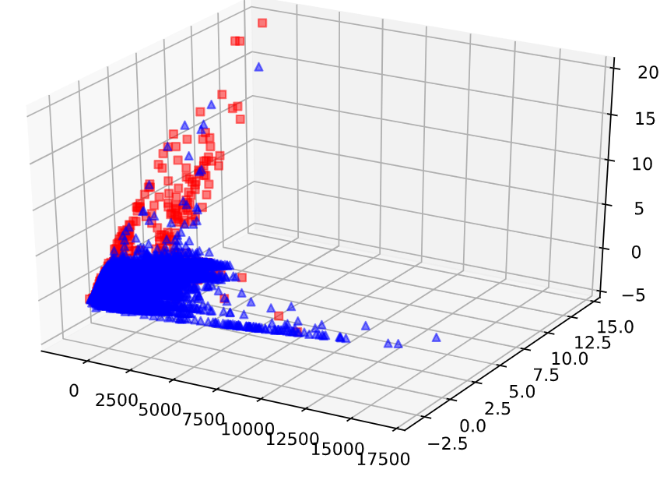
特征工程
PCA降维产生散点图
特征工程前
特征工程后
Notes:
再换到三维图中进行查看，我们可以看到，相比左图，右图中红蓝分界十分明显
说明我们的特征工程的效果相对来说还是不错的

Slide 21
04.算法模型

Slide 22
模型选择
逻辑回归
不能用Logistic回归去解决非线性问题，因为Logistic的决策面是线性的；
对多重共线性数据较为敏感，且很难处理数据不平衡的问题；
准确率并不是很高，因为形式非常简单，很难去拟合数据的真实分布；
Notes:
即使我们花了大量精力进行特征工程，但特征与label的相关性依然不高，我们认为它不是单纯的线性问题，使用逻辑回归不能得到理想的结果
并且，逻辑回归很难处理。。。

Slide 23
模型选择
为什么用LightGBM模型
特点：
属于集成模型，泛化能力较好
更快的训练效率
低内存使用
更高的准确率
支持类别特征
原理：采用损失函数的负梯度作为当前决策树的残差近似值，去拟合新的决策树，XGBoost的改进版。
Notes:
又考虑到可能产生过拟合，我们最终选择属于集成模型的lgb模型，
同时存在。。。等多个优点

Slide 24
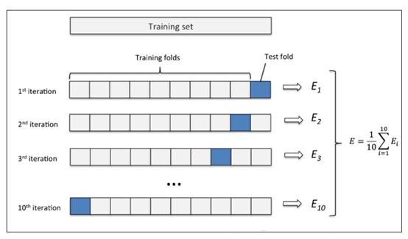
交叉验证
5折交叉验证
考虑到数据集相对较小
在每次迭代过程中将会有更多的数据用于模型训练，能够得到最小偏差，同时算法时间延长，且训练块间高度相似，评价结果方差较高。
Notes:
考虑到数据集相对较小，我们选择5折交叉验证，将更多的数据用于模型训练

Slide 25
模型选择
9729个用户数据+9个特征+LightGBM+5折交叉验证
大限度保证泛化能力
Notes:
最终，。。。进行模型训练

Slide 26
参数调整
贝叶斯调参
通过贝叶斯调参获得最适合当前模型的参数params
时间复杂度
针对时间复杂度的问题，我们通过len(lgb.cv(params)[‘auc-mean’]))获得最好迭代步数，来进行剪枝，减少所耗时间
Notes:
在训练之后，
考虑到举办方对时间复杂度与空间复杂度有一定的要求
针对时间复杂度，我们通过这个方法获得最好迭代步数，来进行剪枝，减少所耗时间

Slide 27
参数调整
num | Column | Non-Null Count | Dtype
1 | cust_id | 10000 non-null | object
2 | label | 10000 non-null | int64
3 | address | 10000 non-null | float64
4 | birthDT | 10000 non-null | float64
5 | apply_amount | 10000 non-null | float64
6 | apply_dateDT | 10000 non-null | float64
7 | to_credit_lmt | 10000 non-null | float64
9 | draw_amt | 10000 non-null | float64
10 | in_pay_amt | 10000 non-null | float64
11 | to_contr | 10000 non-null | float64
12 | typeCT | 10000 non-null | float64
…. |  | … | …
25 | duedt | 10000 non-null | float64
num | Column | Non-Null Count | Dtype
1 | cust_id | 10000 non-null | category
2 | label | 10000 non-null | int8
3 | address | 10000 non-null | float32
4 | birthDT | 10000 non-null | float16
5 | apply_amount | 10000 non-null | float32
6 | apply_dateDT | 10000 non-null | float16
7 | to_credit_lmt | 10000 non-null | float32
9 | draw_amt | 10000 non-null | float32
10 | in_pay_amt | 10000 non-null | float16
11 | to_contr | 10000 non-null | float16
12 | typeCT | 10000 non-null | float16
…. |  | … | …
25 | duedt | 10000 non-null | float16
空间复杂度
转换数值类型，减少69%的内存使用
特征选择，只采用9个特征大大降低了模型复杂度
转换数值类型前
转换数值类型后

Slide 28
算法评估
模型效果评估
F1_score在第三次线上提交中结果为0.629
Notes:
最后，因为是真实数据，且数据量不大，
并且我们没有很好的把握三次线上提交机会，所以。。。

Slide 29
05.总结与感想

Slide 30
感想
1
特征提取重要。
2
在实际问题中，需要从业务角度考虑问题。
3
在提取大量特征的同时，应该对特征进行有效的筛选。
4
尽量尝试多种模型，模型的选择要根据数据集的特点来决定。
5
线上提交的机会应该更好地把握
Notes:
实践出真知，通过这次比赛，有很多收获，学到了许多知识
首先，特征提取很重要
在实际问题中，要从业务角度取考虑。。
最后，感谢南邮和江苏银行给了我们这次学习的机会。

Slide 31
2020
感谢观看

